Slide 1

XML & JSON
Comment structurer vos données

Slide 2

Sommaire
Définition du xml & JSON
Structure de base d’XML
Structure de base du json
Avantages
Conclusion

Slide 3

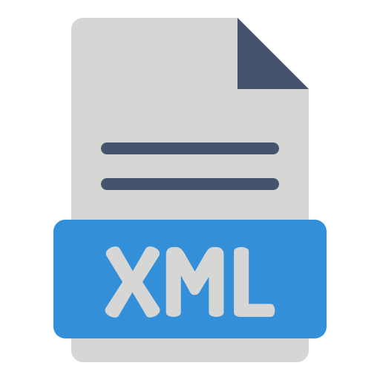
Définition du xml & JSON
XML (eXtensible Markup Language) est un langage de balisage utilisé pour stocker, organiser et transporter des données de manière structurée. Il est largement utilisé dans les échanges de données entre applications, les bases de données et la configuration de logiciels.
JSON (JavaScript Object Notation) est un format de données léger et facile à lire, utilisé principalement pour les échanges de données entre les applications web et les serveurs.

Slide 4
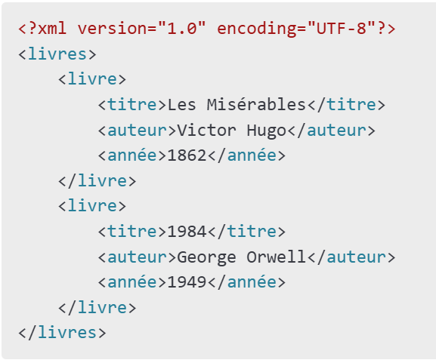
Structure de base d’XML
Un document XML est composé d'éléments hiérarchisés avec des balises, similaires à HTML. Des relations parent-enfant :

Slide 5
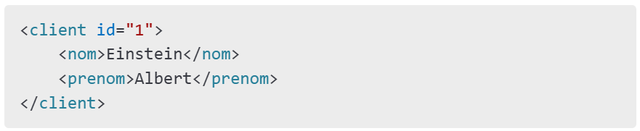
Structure de base d’XML
Les attributs en XML permettent d'ajouter des métadonnées aux éléments sans créer de nouveaux sous-éléments.
Utilité des attributs en XML :
Un attribut peut être utilisé pour identifier de manière unique un élément (ex: id).Ajout d'informations supplémentaires :
Permet d'ajouter des métadonnées aux éléments sans affecter la structure hiérarchique.Optimisation des données :
Évite la création de sous-éléments inutiles.

Slide 6
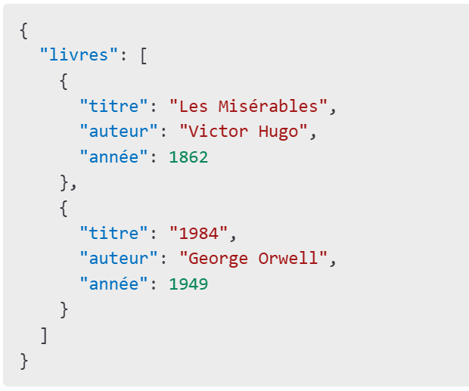
Structure de base du json
La structure du Json est similaire au tableau, vu en java. Il s’agit d’une sorte de tableau contenant des objets, leurs états :

Slide 7
Avantages
JSON
XML
Structuration des données : XML permet de représenter des données hiérarchiques complexes avec une grande flexibilité.
Validation stricte : Avec DTD ou XSD, XML peut imposer des règles strictes de validation, garantissant l'intégrité des données.
Interopérabilité : XML est indépendant des plateformes et peut être utilisé dans différents environnements et langages de programmation.
Lisibilité humaine : Bien que verbeux, XML reste lisible et compréhensible par les humains.
Extensibilité : XML permet d'ajouter facilement de nouveaux éléments sans affecter les structures existantes.
Simplicité et légèreté : JSON est plus concis que XML et plus facile à lire.
Facilité de manipulation : JSON est directement utilisable en JavaScript sans transformation.
Meilleure performance : JSON est généralement plus rapide à traiter que XML.
Compatibilité avec les API Web : JSON est le format standard pour les échanges de données via HTTP/REST.

Slide 8
Conclusion
XML et JSON sont deux formats largement utilisés pour l'échange de données. XML offre plus de flexibilité et de validation tandis que JSON est plus léger et rapide. XML est souvent préféré pour des structures complexes nécessitant une validation stricte notamment pour les logiciels, tandis que JSON est aujourd'hui largement adopté pour les applications web et mobiles en raison de sa simplicité et de sa compatibilité avec les technologies modernes.

Slide 9
A vous de jouer
Me faire un XML et un JSON des stagiaires :
Stagiaire : id, Nom, Prénom, Date de naissance (au format américain), section (ex:ABC, Dev)
Mettre 5 jeux de données

